Slide 1
REGNE ANIMAL
SOUS-REGNE
SOUS-REGNE
PROTOZOAIRES
METAZOAIRES
Animaux unicellulaires
Animaux pluricellulaires
SARCOMASTIGOPHORA
APICOMPLEXA
CILIOPHORA
MYXOZOA
TRIPLOBLASTIQUES
DIPLOBLASTIQUES
SPONGIAIRES
CNIDAIRES
CTENAIRES
COELOMATES
ACOELOMATES
ROTIFERES
PLATHELMINTHES
NEMERTIENS
NEMATHELMINTHES
DEUTEROSTOMIENS
PROTOSTOMIENS
EPINEURIENS
EPITHELIONEURIENS
HYPONEURIENS
PROCORDES
CRANIATES OU
VERTEBRES
ECHINODERMES
STOMOCHORDES
POGONOPHORES
ANNELIDES
MOLLUSQUES
ARTHROPODES
VERS

Slide 2
LES METAZOAIRES
TRIPLOBLASTIQUES
Acœlomates
et
Cœlomates

Slide 3
Corps formé de 3 feuillets embryonnaires :
ectoderme + mésoderme + endoderme
Suivant le devenir du mésoderme ➔ 2 groupes :
Plathelminthes + Némathelminthes
Annelides
Acœlomates
Cœlomates

Slide 4
Les Plathelminthes, Némathelminthes et les Annélides sont trois
phylums correspondant à un ensemble d’animaux appelés
communément « Vers », tous à symétrie bilatérale.

Slide 5
PHYLUM DES PLATHELMINTHES
Vers Plats

Slide 6
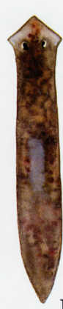
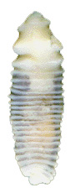
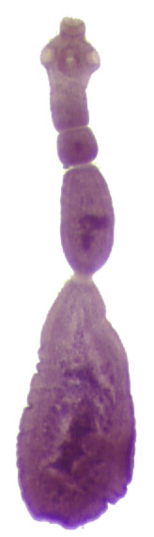
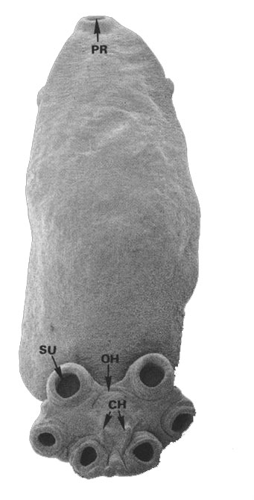
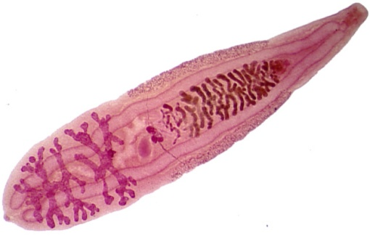
CLASSIFICATION DES PLATHELMINTHES
Plathelminthes
Trematodes
Turbellariés : Planaires
Digènes
Monogènes
Cestodes
Aspidogastres

Slide 7
Les plathelminthes comprennent environ 50 000 espèces et peuvent être libres ou parasites.
Quatre classes :
Turbellariés
Monogènes Cestodes
Trématodes
Digènes (douves) Aspidogastres
S/classe
S/classe

Slide 8
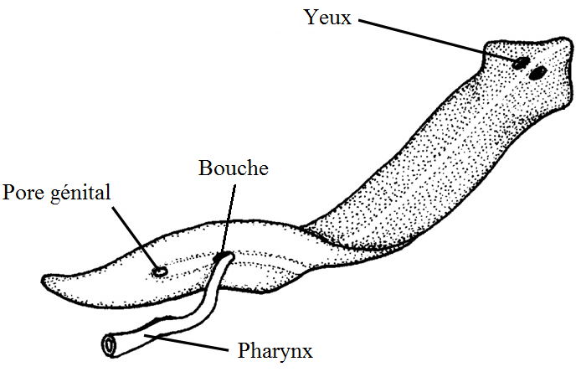
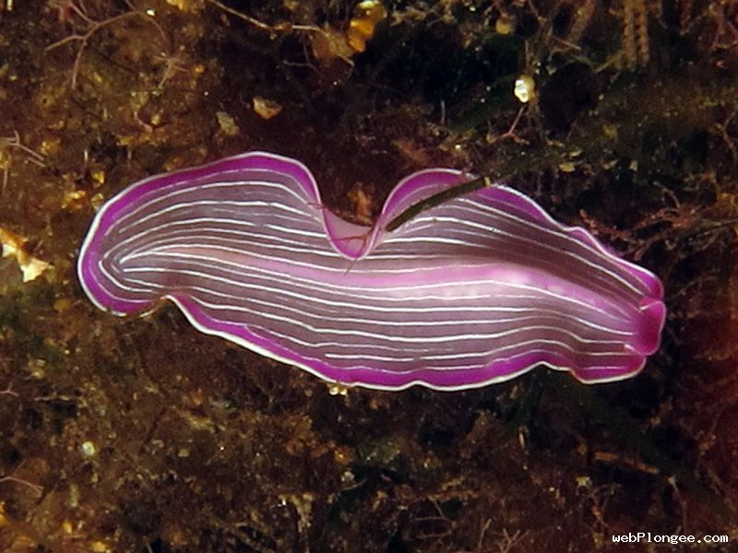
Classe des Turbellariés ➔ Ex : les planaires
Vers plats marins, majoritairement libres
Planaire : schéma et photo

Slide 9
2. Classe des Monogéniens :
Adultes : ectoparasites de poissons et endoparasites d’Amphibiens et de Chéloniens,
Présence d’un hapteur = appareil de fixation = de ventouses et /ou de crochets
Cycle parasitaire à développement direct
monoxène (1 seul hôte) + sans multiplication asexuée à l’état larvaire (monogène)
Ex : Polystomum integerrimum : parasite de la vessie de la grenouille.

Slide 10
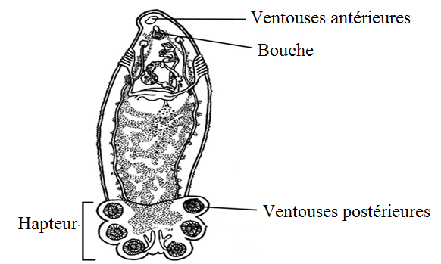
Morphologie générale d’un Monogène.

Slide 11
3. Classe des Trématodes
Sous classe des Digéniens :
Endoparasites, Cycle parasitaire à développement indirect = hétéroxènes (plusieurs hôtes), multiplication asexuée intense à l’état larvaire = digènes,
Reproduction sexuée,
Parasites de vertébrés à l’âge adulte,
Appareil de fixation ➔ 2 ventouses = orale (antérieure) + ventrale (médiane) = acétabulum.
Ex : Fasciola hepatica : grande douve du foie

Slide 12
4. Classe des Cestodes :
Corps rubané + segmenté (anneaux = proglottis),
Corps formé de 3 parties :
scolex,
cou (zone de croissance),
strobile.
Endoparasites hétéroxènes ➔ 9 ordres, le plus important :
Cyclophyllidiens

Slide 13
Ordre : Cyclophyllidiens :
Scolex formé de quatre ventouses ovoïdes, avec ou sans crochets.
Famille desTéniidés :
L’hôte intermédiaire : Vertébré.
Deux cycles parasitaires se distinguent :
1. Cycle parasitaire sans multiplication asexuée de la larve.
Ex : Taenia saginata (ver solitaire) responsable de « téniasis », maladies dues à un Cestode adulte : Parasite hétéroxène avec embryon hexacanthe (hexa :6 ; acanthe :épine, crochet) et larve cysticerque.

Slide 14
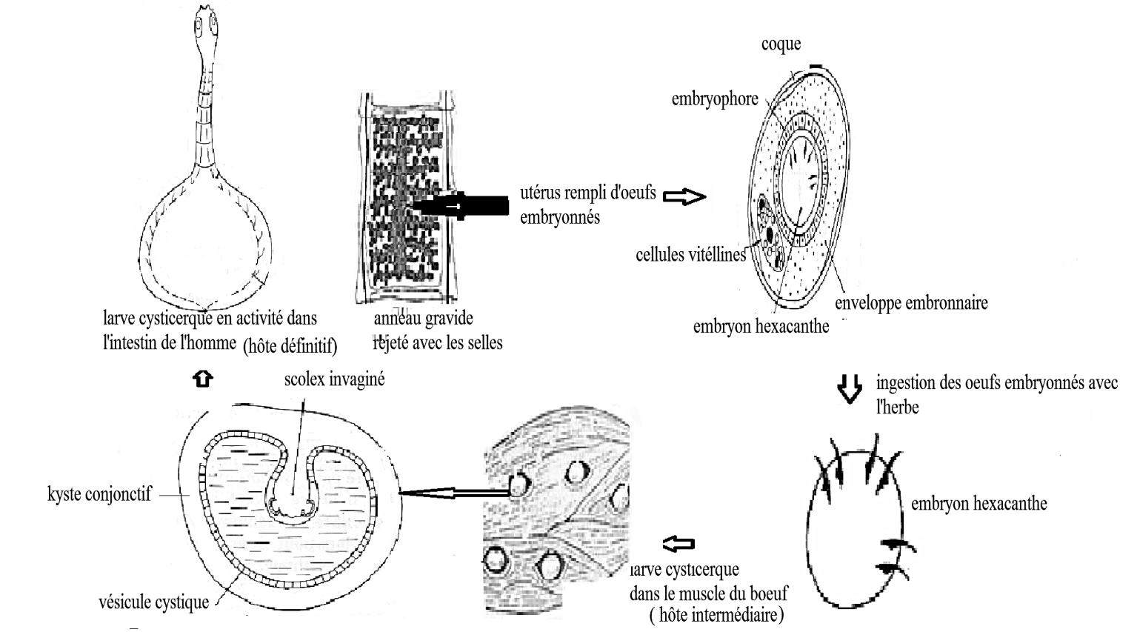
Cycle de développement du Taenia saginata

Slide 15
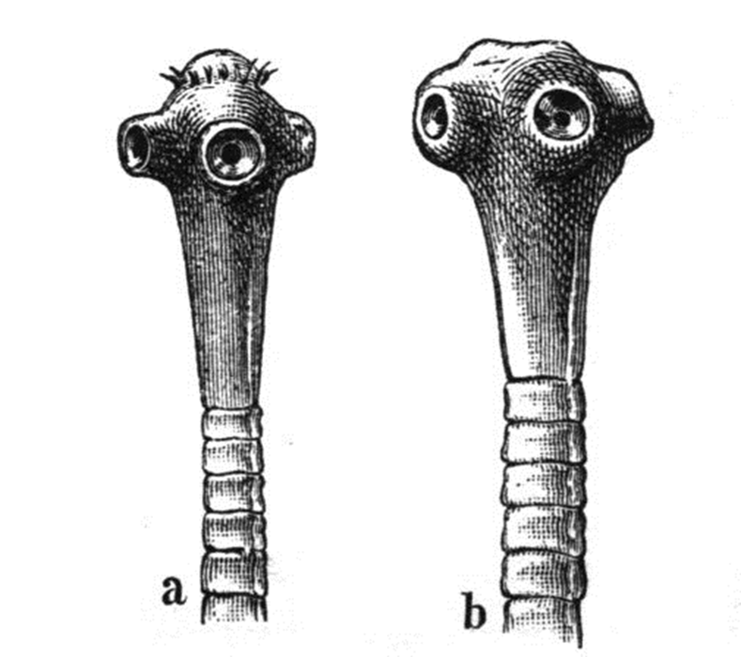
Taenia solium
(ténia armé)
Taenia saginata
(ténia inerme)

Slide 16
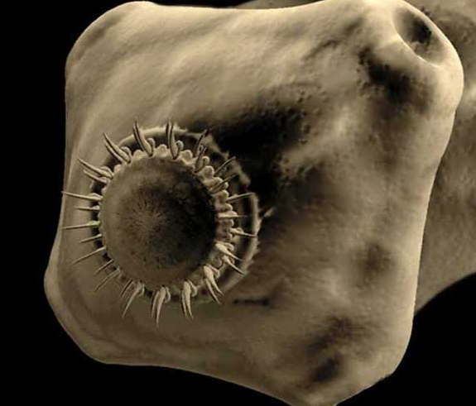

Slide 17
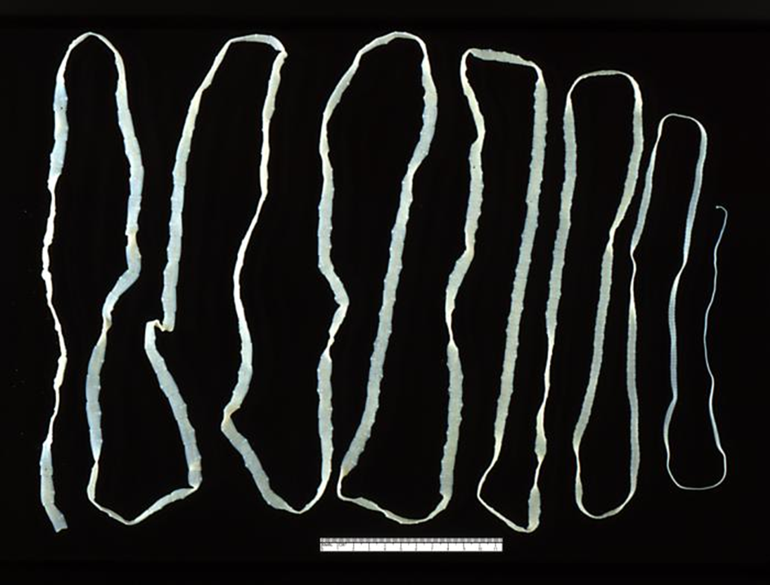

Slide 18
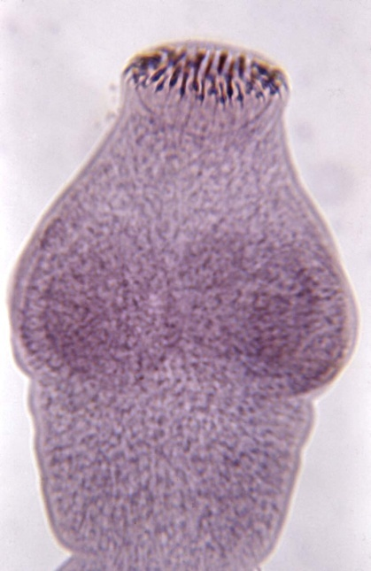
2.Cycle parasitaire avec multiplication asexuée de la larve
Ex : Echinococcus granulosus (ténia échinocoque), responsable de
« l’échinococcose hydatique » ou kyste hydatique, maladie due à la larve.
Scolex avec rostre+ crochets

Slide 19
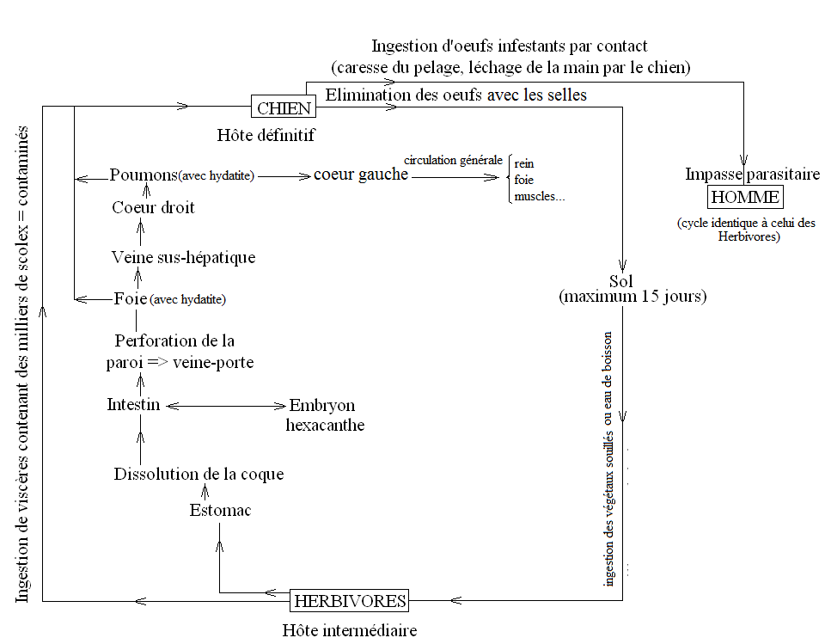
Cycle d’Echinoccocus granulosus

Slide 20
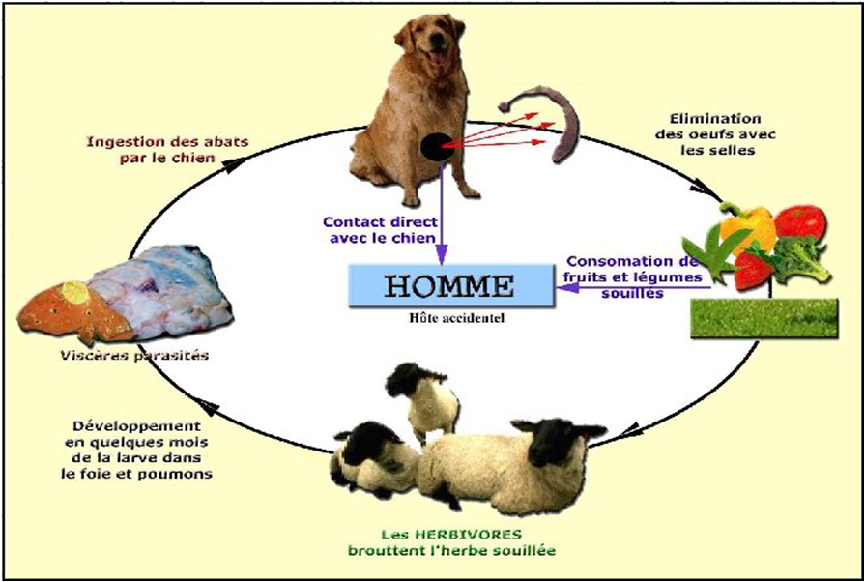
Cycle d’Echinoccocus granulosus

Slide 21
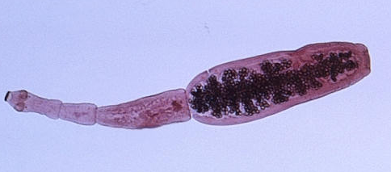
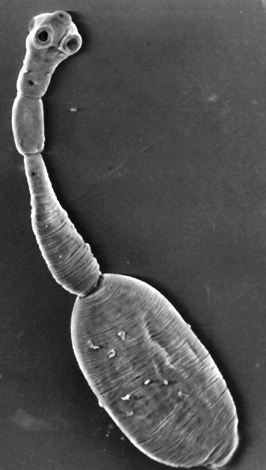
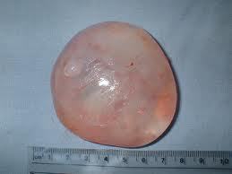
Ténia de 2 à 3 mm
adulte
kyste

Slide 22
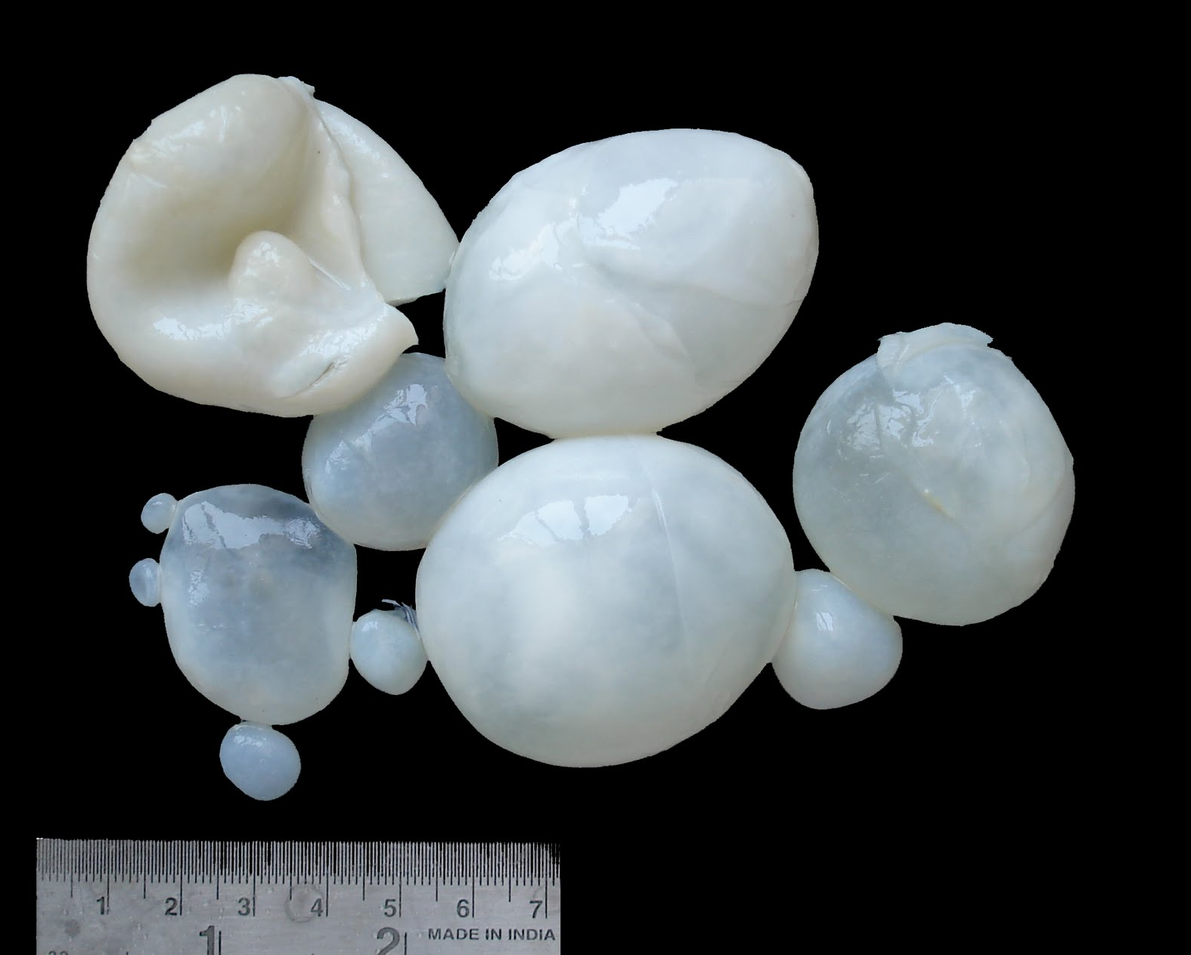
Kystes hydatiques

Slide 23
PHYLUM
DES
NEMATHELMINTHES
(A SUPPRIMER)

Slide 24
2 classes basées sur l’aspect de leur tube digestif :
Cl/ Gordiens : tube digestif atrophié.
Cl/ Nématodes : tube digestif complet (classe étudiée ici) : la plus représentative du phylum

Slide 25
Ordre 1 : Ascaroїdes
Parasites monoxènes de l’Homme.
Chez le mâle ➔ bourse copulatrice en forme de crosse,
Cycle parasitaire monogénétique sans stade larvaire libre.
Ex1 : Ascaris lumbricoïdes (Ascaris) : Les œufs non embryonnés achèvent leur développement au sol. Cycle avec migration ➔ parasite responsable de l’ascaridiose.
Ex2 : Enterobius vermicularis (Oxyure) : Cycle sans migration ; les œufs embryonnés infectieux dès la ponte (auto-infestation possible).

Slide 26
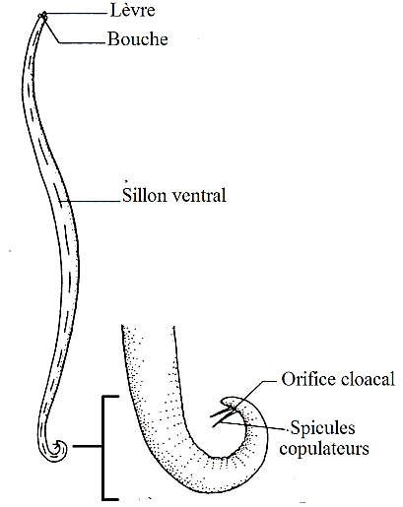
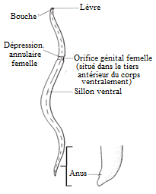
MALE
FEMELLE
Morphologie et dimorphisme sexuel chez le mâle et la femelle de Ascaris lumbricoïdes

Slide 27
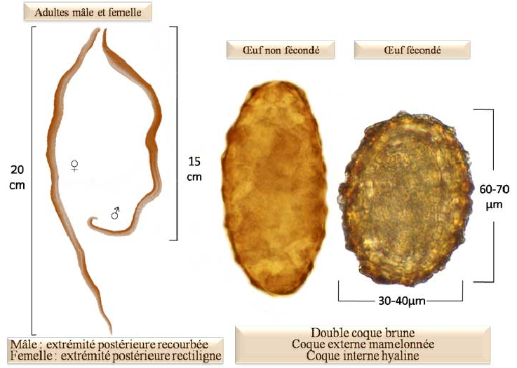
Ascaris lumbricoïdes

Slide 28
Ordre 2 : Strongyloїdes
Cycle parasitaire monogénétique avec stade larvaire libre,
Développement larvaire en eau douce ou sur terre humide.
Ex : Ankylostoma duodenale (ankylostome), œufs embryonnés. La pénétration de la larve (au 3ème stade) du parasite se fait par voie cutanée, responsable de l’ankylostomose .

Slide 29
PHYLUM
DES ANNELIDES

Slide 30
3 classes selon l’importance de la garniture en soies de leur corps :
Polychètes, Oligochètes, Achètes.

Slide 31
.
Classe 1 : Les Polychètes (poly=nombreuses, chete=soie)
-Soies nombreuses portées par des parapodes (expansions latérales à fonction locomotrice).
2 sous-classes basées sur leur éthologie :
Sous-classe des Polychètes Errantes :
- Corps généralement allongé à métamérie parfaite portant chacun des parapodes biramés.
- Carnassiers, leurs trompes dévaginables pourvus de mâchoires + paragnathes.
Ex : Nereis diversicolor

Slide 32
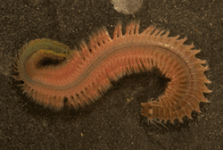
Classe : Polychètes
Nereis diversicolor

Slide 33
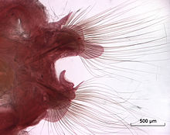
soies
Parapode biramé

Slide 34
1.2. Sous-classe des Polychètes Sédentaires :

Slide 35
Classe 2: Les Oligochètes : (oligo = peu, chète=soie)
Soies peu nombreuses, fixées directement sur le tégument (pas de parapodes)
Hermaphrodites protandriques (andros=mâle ; gamètes mâles mûrs avant ceux des femelles) avec partenaire obligatoire = accouplement,
Clitellum, sécrétant un cocon de ponte abandonné après le dépôt des spermatozoïdes et des ovules,
Grand pouvoir de régénération,
Terrestres ou dulcicoles.
Ex : Lumbricus herculeus (Ver de terre ou Lombric)

Slide 36
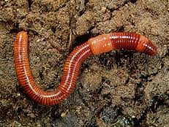
Classe : Oligochètes
clitellum
Lumbricus herculeus (ver de terre)

Slide 37
Classe 3 : Les Achètes (A=sans, chète=soie)
- Sans soies et sans parapodes,
Corps aplati ventralement comportant un nombre constant de métamères (= 33),
Ectoparasites vrais ou temporaires de Vertébrés,
Présence de 2 ventouses : l’antérieure fixatrice sert à la succion, la postérieure ventrale est seulement fixatrice.
Hermaphrodites protérandriques : à maturité et au stade femelle, développement d’un clitellum.
Ex : Hirudo officinalis (la sangsue)

Slide 38
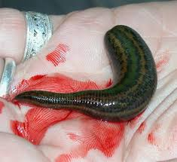
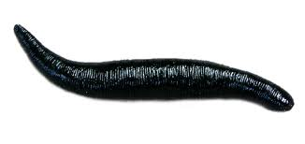
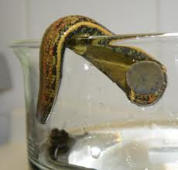
Classe: Achètes
Hirudo officinalis

